Slide 1

представляет выставку-портрет к 165-летию со дня рождения Д. Н. Мамина-Сибиряка
МКУ «Приобская библиотека семейного чтения»
МО городское поселение Приобье

Slide 2
«Современник из прошлого века»

Slide 3
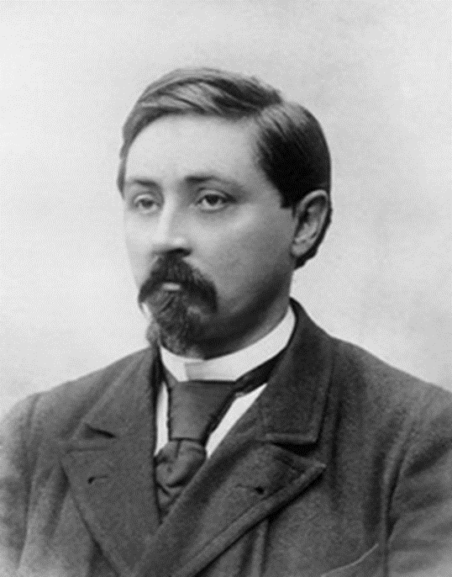
МАМИН – СИБИРЯК ДМИТРИЙ НАРКИСОВИЧ
(Мамин Дмитрий Наркисович)
(25 октября (6 ноября) 1852, Висимо-Шайтанский завод, Пермской губернии - 2 (15) ноября 1912), Санкт-Петербург) - известный русский прозаик и драматург, «писатель - сказочник», публицист; один из основателей русского натурализма.

Slide 4
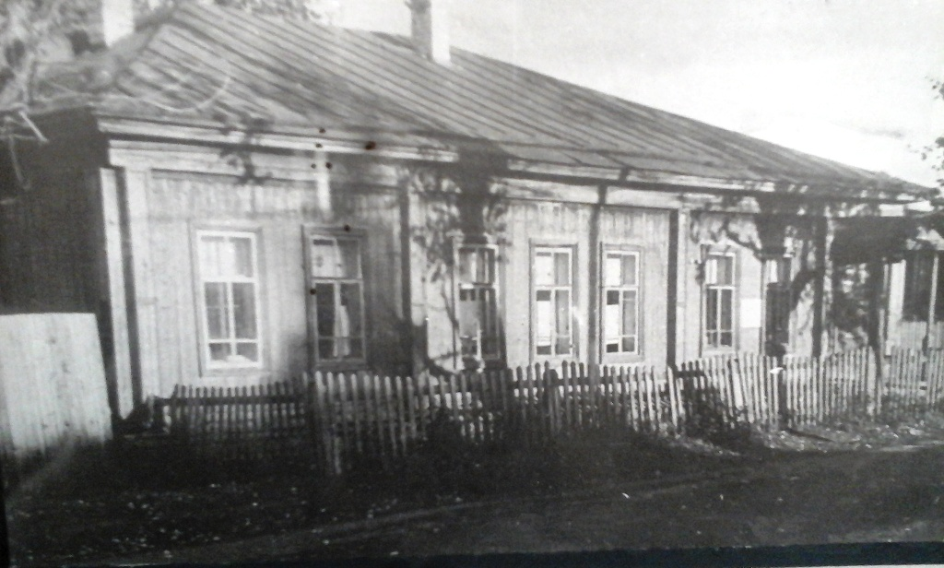
Мамин-Сибиряк (настоящая фамилия Мамин) родился 6 ноября 1852 года в Висимо-Шайтанском заводском поселке Верхотурского уезда Пермской губернии, в 140 км от Нижнего Тагила. Этот поселок, находившийся в глубине Уральских гор, был основан еще Петром I, а богатый купец Демидов построил здесь завод, изготовлявший железо. Отцом будущего писателя был заводской священник Наркис Матвеевич Мамин (1827-1878). В семье было четверо детей. Жили скромно: отец получал маленькое жалованье, немногим больше заводского рабочего. Много лет он бесплатно учил детей в заводской школе. «Без работы я не видал ни отца, ни матери. Их день всегда был полон трудом», — вспоминал Дмитрий Наркисович.

Slide 5
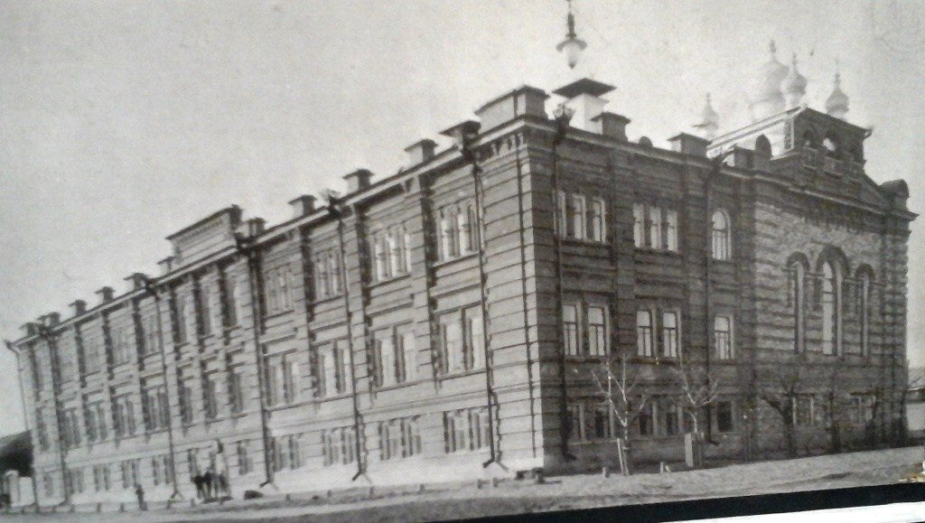
С 1860 по 1864 год Мамин-Сибиряк учился в Висимской поселковой начальной школе для детей рабочих, помещавшейся в большой избе. Когда мальчику исполнилось 12 лет, отец отвез его и старшего брата Николая в Екатеринбург и отдал их в духовное училище. Правда, дикие бурсацкие нравы так подействовали на впечатлительного ребенка, что он заболел, и отец забрал его из училища. С большой радостью вернулся Мамин-Сибиряк домой и в течение двух лет чувствовал себя совершенно счастливым: чтение чередовалось со скитаниями по горам, ночевками в лесу и домах приисковых рабочих. Быстро пролетели два года. У отца не было средств отдать сына в гимназию, и его снова отвезли в ту же бурсу. Получил домашнее образование, затем учился в Висимской школе для детей рабочих, позднее в Екатеринбургском духовном училище (1866—1868) и в Пермской духовной семинарии (1868-1872).
К пребыванию здесь относятся его первые творческие попытки.

Slide 6
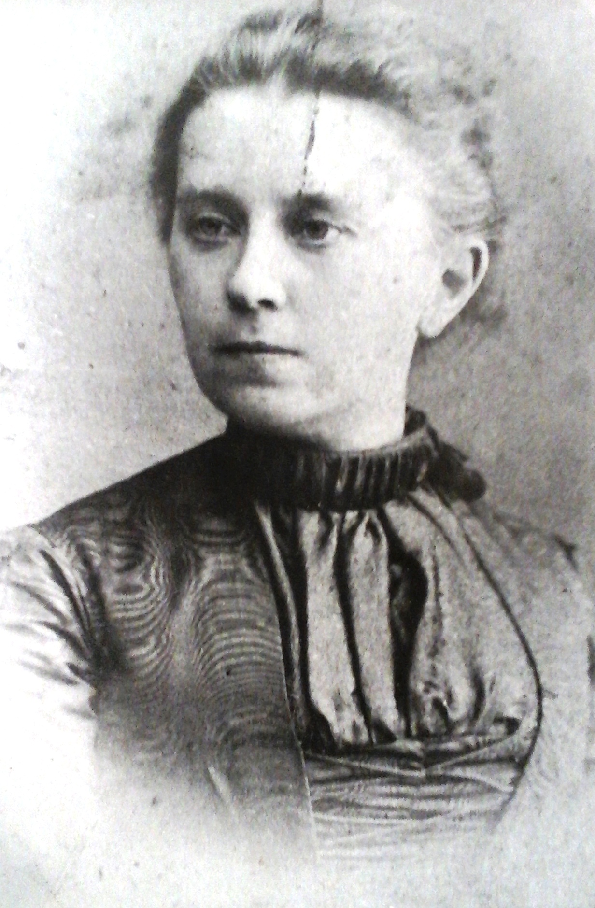
В 1872 году поступил в Петербургскую медико-хирургическую академию на ветеринарное отделение. С 1874 года для заработка писал для газет отчёты о заседаниях научных обществ. В 1876 году, не окончив академии, перешёл на юридический факультет Санкт-Петербургского университета. Проучившись год, вынужденно оставил университет из-за материальных трудностей и резкого ухудшения здоровья (начался плеврит).
Летом 1877 года вернулся на Урал к родителям. В следующем году умер отец, и вся тяжесть забот о семье легла на Дмитрия. Чтобы дать образование братьям и сестре и суметь заработать, переехал в крупный культурный центр Екатеринбург, где женился на Марии Якимовне Алексеевой, ставшей для него не только женой и другом, но и прекрасным советчиком по литературным вопросам. В эти годы будущий писатель совершил много поездок по Уралу, изучал литературу по истории, экономике, этнографии Урала, знакомился с народной жизнью.

Slide 7
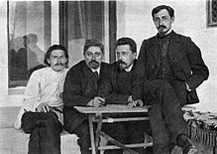
Но в 1890 году Мамин-Сибиряк разводится с первой женой, а в январе 1891 года женится на талантливой артистке Екатеринбургского драматического театра Марии Морицовне Абрамовой и переезжает с ней в Петербург, где проходит последний этап его жизни. Здесь он скоро сблизился с литераторами-народниками - Н. Михайловским, Г. Успенским и другими, а позднее, на рубеже веков, и с крупнейшими писателями нового поколения - А. Чеховым, А. Куприным, М. Горьким, И. Буниным, высоко оценившим его труды.

Slide 8
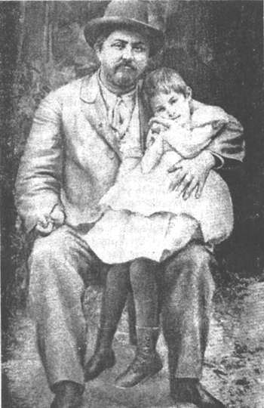
Через год (22 марта 1892 года) трепетно любимая жена Мария Морицевна Абрамова умирает, оставив больную дочь Аленушку на руках отца, потрясенного этой смертью. Своей дочери Алёнушке Дмитрий Наркисович посвятил цикл своих произведений для детей, который он так и назвал: «Алёнушкины сказки». Классикой мировой литературы для детей стали многие произведения Мамина-Сибиряка, открывающие высокую простоту, благородную естественность чувств и любовь к жизни их автора, одухотворяющего поэтическим мастерством домашних животных, птиц, цветов, насекомых (сб. рассказов Детские тени, 1894; хрестоматийные рассказы Емеля-охотник, 1884; Зимовье на Студеной, 1892; Серая Шейка, 1893; Аленушкины сказки, 1894-1896).

Slide 9






Детские произведения очень разнообразны и предназначены для детей разного возраста. Младшие ребята хорошо знают «Аленушкины сказки». В них весело живут и разговаривают звери, птицы, рыбы, насекомые, растения и игрушки. Например: Комар Комарович — длинный нос, Мохнатый Миша — короткий хвост, Храбрый Заяц — длинные уши — косые глаза — короткий хвост, Воробей Воробеич и Ерш Ершович. Рассказывая о веселых приключениях зверей и игрушек, автор умело соединяет увлекательное содержание с полезными сведениями, малыши учатся наблюдать жизнь, у них развиваются чувства товарищества и дружбы, скромности и трудолюбия. Произведения Мамина-Сибиряка для детей старшего возраста рассказывают о жизни и труде рабочих и крестьян Урала и Сибири, о судьбе детей, работающих на заводах, промыслах и шахтах, о юных путешественниках по живописным склонам Уральских гор. Широкий и разнообразный мир, жизнь человека и природы раскрываются юным читателям в этих произведениях. Высокую оценку читателей получил рассказ Мамина-Сибиряка «Емеля-охотник», отмеченный в 1884 году международной премией.

Slide 10


Писал Д. Н. Мамин-Сибиряк и для взрослых. В литературу вошёл серией путевых очерков «От Урала до Москвы» (1881—1882), опубликованных в московской газете «Русские ведомости». Затем в журнале «Дело» вышли его очерки «В камнях», рассказы («На рубеже Азии», «В худых душах» и другие). Многие были подписаны псевдонимом «Д. Сибиряк».
Первым крупным произведением писателя был роман «Приваловские миллионы» (1883), который на протяжении года печатался в журнале «Дело» и имел большой успех. В 1884 в журнале «Отечественные записки» появился роман «Горное гнездо», закрепивший за Маминым-Сибиряком репутацию выдающегося писателя-реалиста.

Slide 11
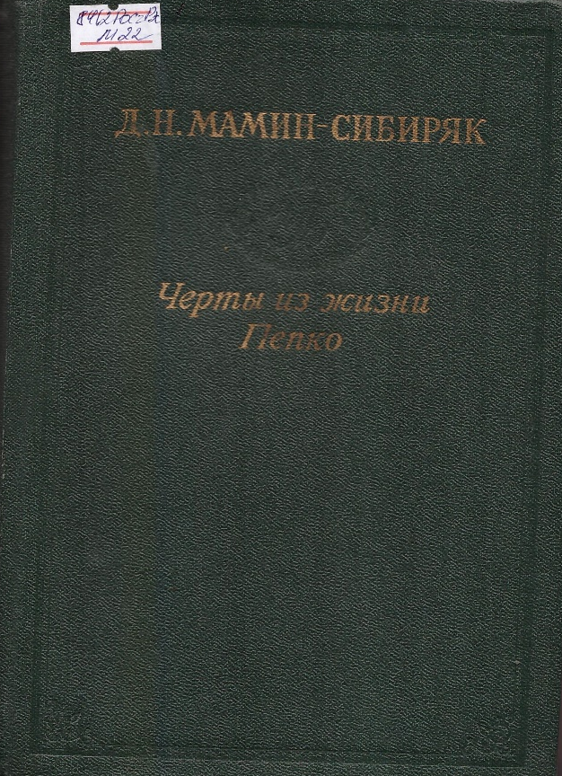
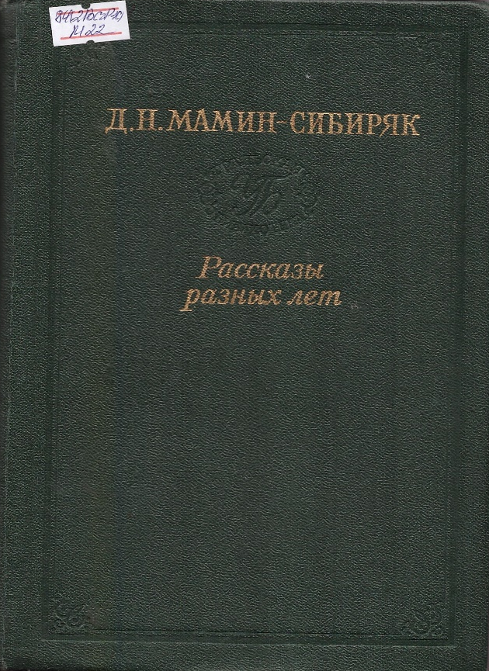
Последние крупные произведения писателя — романы «Черты из жизни Пепко» (1894), «Падающие звезды» (1899) и рассказ «Мумма» (1907).
В своих романах и рассказах писатель изображал жизнь Урала и Сибири в пореформенные годы, капитализацию России и связанную с этим процессом ломку общественного сознания, норм права и морали.

Slide 12
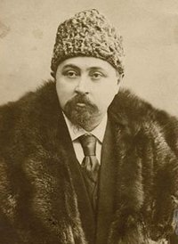
Последние годы жизни писатель тяжело болел. 26 октября 1912 года в Петербурге отмечалось сорокалетие его творческой деятельности, но Мамин уже плохо воспринимал пришедших поздравить его — через неделю, 15 ноября 1912 года, он скончался. Многие газеты поместили некрологи. Большевистская газета «Правда» посвятила Мамину-Сибиряку специальную статью, в которой отмечала большое революционное значение его произведений: «Умер яркий, талантливый, сердечный писатель, под пером которого оживали страницы прошлого Урала, целая эпоха шествия капитала, хищного, алчного, не знавшего удержу ни в чем». «Правда» высоко оценила заслуги писателя и в детской литературе: «Его влекла чистая душа ребенка, и в этой области он дал целый ряд прекрасных очерков и рассказов».

Slide 13
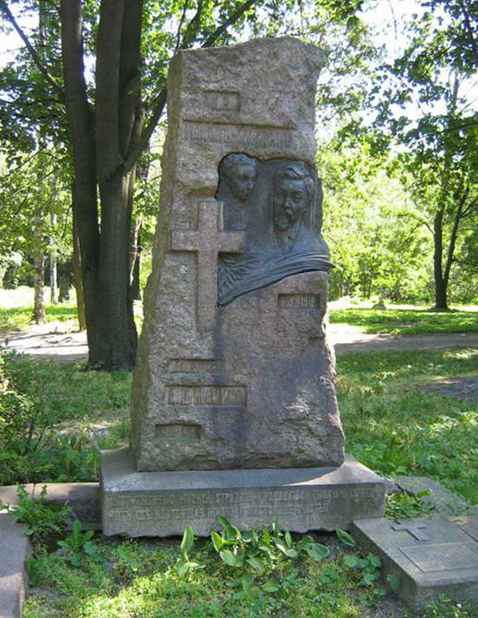
Д.Н. Мамин-Сибиряк был похоронен на Никольском кладбище Александро-Невской лавры; через два года рядом похоронили скоропостижно скончавшуюся дочь писателя «Аленушку» — Елену Дмитриевну Мамину (1892-1914). В 1915 году на могиле установили гранитный памятник с бронзовым барельефом. А в 1956 году прах и памятник писателя, его дочери и супруги, М.М. Абрамовой, были перенесены на Литераторские мостки Волковского кладбища. На могильном памятнике Мамина-Сибиряка высечены слова: «Жить тысячью жизней, страдать и радоваться тысячью сердец — вот где настоящая жизнь и настоящее счастье».

Slide 14
Библиографический список книг, представленных на выставке
1. Мамин-Сибиряк, Дмитрий Наркисович.
Воробьиные истории: Рассказы и сказки русских писателей / Д. Н. Мамин-Сибиряк, М. Горький, К. Г. Паустовский; худ. А. Власова. - Москва: ЭНАС-КНИГА, 2011. - 48 с.: ил. - (Лапы, крылья и хвосты).
2. Мамин-Сибиряк, Дмитрий Наркисович.
Зеленые горы [Текст] : Повести, рассказы, сказки / Дмитрий Наркисович Мамин-Сибиряк. - Москва: Мол. гвардия, 1982. - 366 с.: портр. - (Библиотека юношества).
3. Мамин-Сибиряк, Дмитрий Наркисович.
Зимовье на Студеной [Текст]: рассказы, очерки / Д. Н. Мамин-Сибиряк; сост. и авт. послесл. И. А. Дергачев; рис. С. И. Яковлева. - Свердловск: Средне - Уральское книжное издательство, 1978. - 256 с.: ил. - (Уральская детская библиотека).
4. Мамин - Сибиряк, Дмитрий Наркисович.
Повести; Рассказы; Очерки [Текст] / Д. Н. Мамин - Сибиряк; сост., авт. примеч. А. Груздев. - Москва: Московский рабочий, 1983. - 479 с.
5. Мамин - Сибиряк, Дмитрий Наркисович.
Приваловские миллионы [Текст]: роман / Д. Н. Мамин - Сибиряк. - Москва: ООО "ТД "Издательство Мир книги", 2011. - 448 с.

Slide 15
Библиографический список книг, представленных на выставке
6. Мамин - Сибиряк, Дмитрий Наркисович.
Повести и рассказы [Текст] / Д. Н. Мамин- Сибиряк. - Москва: Советская Россия, 1989. - 272 с.: портр..- (Библиотека юношества).
7. Мамин-Сибиряк, Дмитрий Наркисович (1852-1912).
Притча о молочке, овсяной кашке и сером котишке Мурке [Текст]: сказка / Д.Н. Мамин-Сибиряк; Ред. О. Муравьева. - Москва: Малыш, 1991. - 8 с.: ил. - (Библиотека детского сада).
8. Мамин-Сибиряк, Дмитрий Наркисович.
Рассказы разных лет / Д. Н. Мамин-Сибиряк. - Свердловск: Средне -Уральское книжное издательство, 1985. - 400 с.: портр.
9. Мамин-Сибиряк, Дмитрий Наркисович (1852-1912).
Сказка про храброго Зайца - длинные уши, косые глаза, короткий хвост [Текст] / Д. Н. Мамин-Сибиряк; худож. В. Белышев. - Москва: Малыш, 1990. - 16 с: ил.
10. Мамин-Сибиряк, Дмитрий Наркисович.
Черты из жизни Пепко [Текст]: Роман и повести / Д. Н. Мамин-Сибиряк. - Екатеринбург: Средне -Уральское книжное издательство, 1984. - 432 с.: портр.
Составитель: библиограф Третьякова Л. В.

